Slide 1
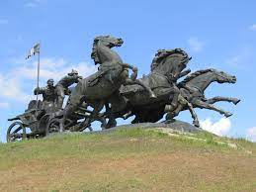
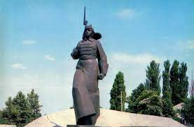
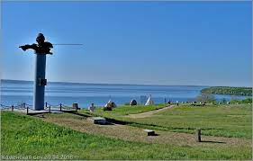
Історичні місця Херсонщини
Мандруємро Херсонщиною
Під синім небом, над ясним колоссям, Серед степів, де грала ковила, Де щастя й горе водночас велося, Моя херсонська юність розцвіла.
Полів розливи та вихрасті клени, Та шлях до моря тоне в далині...

Slide 2
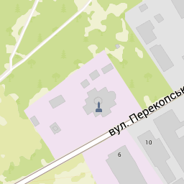
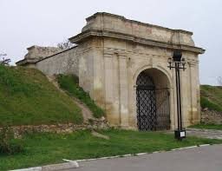
Херсонська фортеця
І ось наша перша зупинка.Цю фортецю побудував Григорій Потьомкін.Але вона так і не була випробувана в бою.
Розташована в місті Херсон вул. Перекопська.

Slide 3
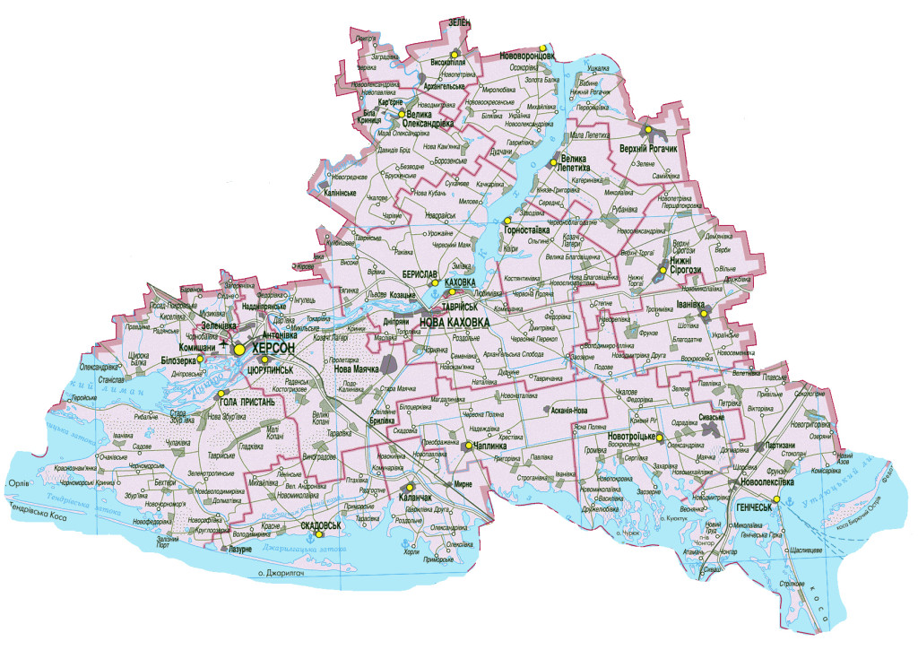
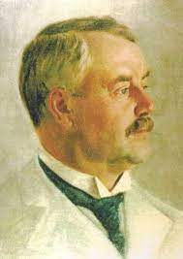
Асканія нова
Наступна наша зупинка це багато кому відома Асканія нова.Була заснована у 1898 році.Назвав та заснував заповідник Ф. Е. Фальц-Фейн.

Slide 4
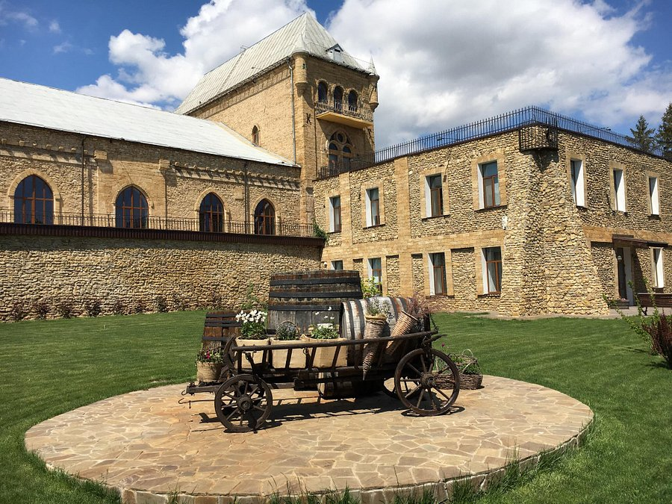
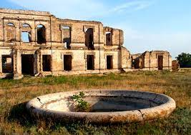
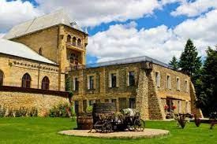
Шатро князя Трубецького
А ось іще одна пам’ятка Херсонщини.Це шатро князя Трубецького .Засно-вано воно було прадідом Трубецького Василем Васильовичом в селиці міського типу Козацьке. А перші виногради були висаджені у 1896 році.Зараз шато виконує роль готелю,і там досі роблять вино.

Slide 5
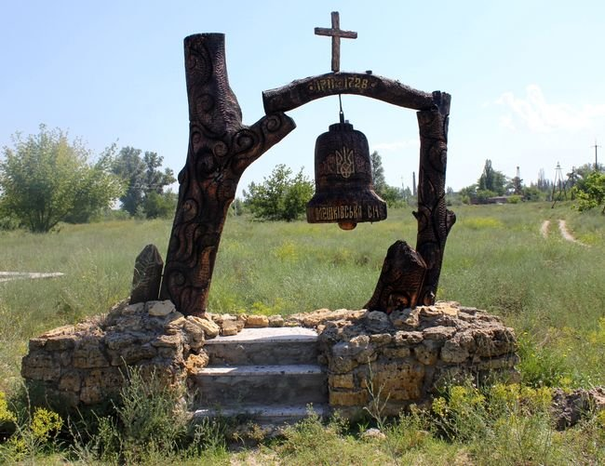
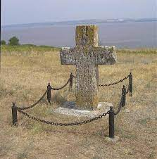
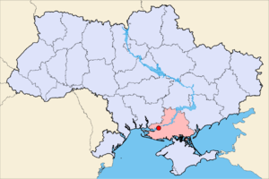
Олежківська (Кам‘янська)січ
Ця зупинка доволі відома.Її заснував Кость Гордієнко після зруйнування Чортомлинської січі.І саме на цій січі був похований Кость Гордієнко зі своїми козаками.

Slide 6
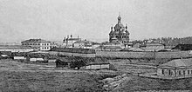
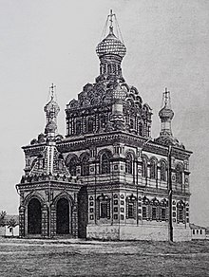
Бизюківський монастир.
У 1782 році князь Григорій Потьомкін на правому березі дніпра виділив землю на побудову монастиря.Це була вдячність ігумену Феодосію за допомогу Потьомкіну в турецько- російський війні.У 1918 році монастир було зачинено та частково розграбовано.

Slide 7
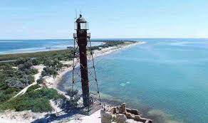
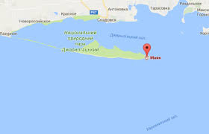
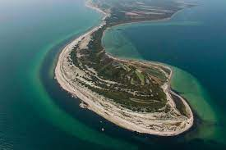
Джерелгач
Українськи Мальдіви. Це ще одна наша зупинка .Це найбільший острів Чорного моря та України .Також там є маяк,якийбув виготовлений у Франції по ескізу Густава Ейфеля.

Slide 8
Херсонщина це унікальний та прекрасний край.Вона повна історичних пам’яток.Якщо вам сподобався наш край то ми зрадістю гостино вас приймемо.Туристи та історики,заїжджайте в наш край.

Slide 9
Джерела використаної літератури
.Державний архів Херсонської області (далі ДАХО).-Ф.3562.-Оп.6.-Спр.2.- Арк.6;
Історія України "Комплексний довідник". - Харків:Весна, 2010. - С. 115;
Коротецкий А. Летопись Херсонщини / Александр Коротецкий.- Х., 2003,-282с.

